Slide 1
Жива душа
поезії
Т.Г. шевченка

Slide 2
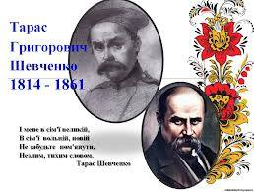

Slide 3
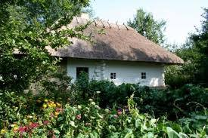

Slide 4
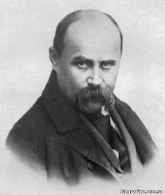

Slide 5


Slide 6
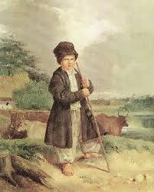
Дитинство – роки кріпаччини і невільницької праці

Slide 7
«Малярство –
це німа поезія,
а поезія – промовисте малярство»
Леонардо да Вінчі

Slide 8
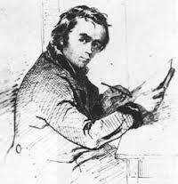
Поет був талано-витим
худож-ником

Slide 9
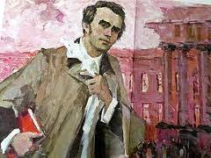

Slide 10
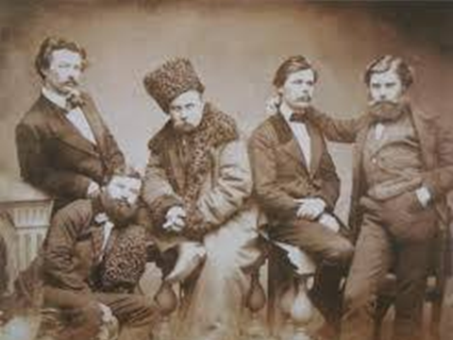

Slide 11


Slide 12


Slide 13
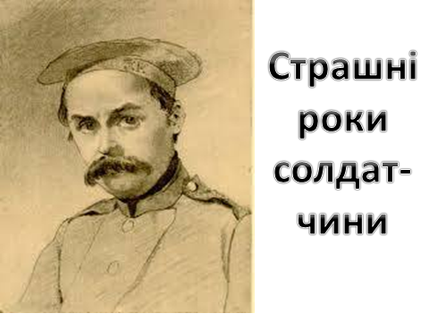

Slide 14
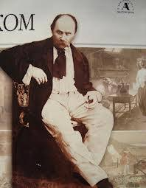

Slide 15
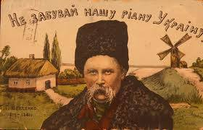

Slide 16
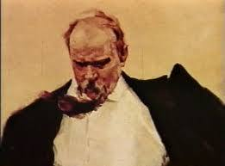
«Думи мої, думи мої
Лихо мені з вами…»

Slide 17
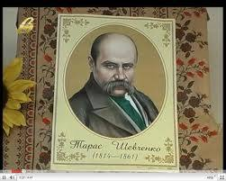

Slide 18
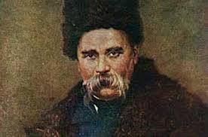

Slide 19
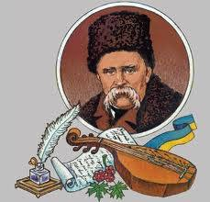

Slide 20
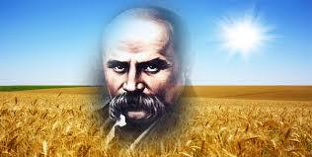

Slide 21


Slide 22
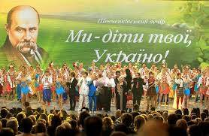

Slide 23
Наша дума, наша пісня
Не вмре, не загине…
От де, люде, наша слава,
Слава України!

